Slide 1

Projet Final
WatchFlix

Slide 2
Presentation du projet
Une société qui se nomme Watch Flix souhaite un site informatif sur tous les nouveaux films et séries du moment et crée une communauté pour partager ces avis sur des nouveaux ou anciennes séries et films
Le site devra être réalisé uniquement en PHP en CSS et Javascript.
Le site devra comporter , une base de donnée pour les films, série et l’espace commentaire et aussi un formulaire d'inscription et un espace adim pour pouvoir changer les l’utilisateur ou les supprimer
Le site devra également être full-responsive.
Le formulaire doit comporter une mentions légales respectant le RGPD

Slide 3




Charte Graphique
#3A3A3A
#D96868
#FBF99F

Slide 4

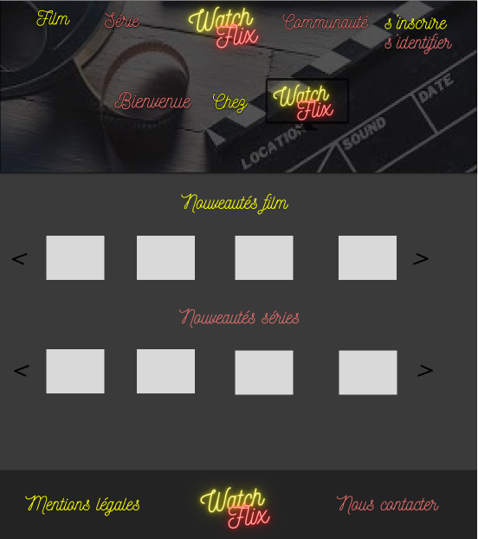
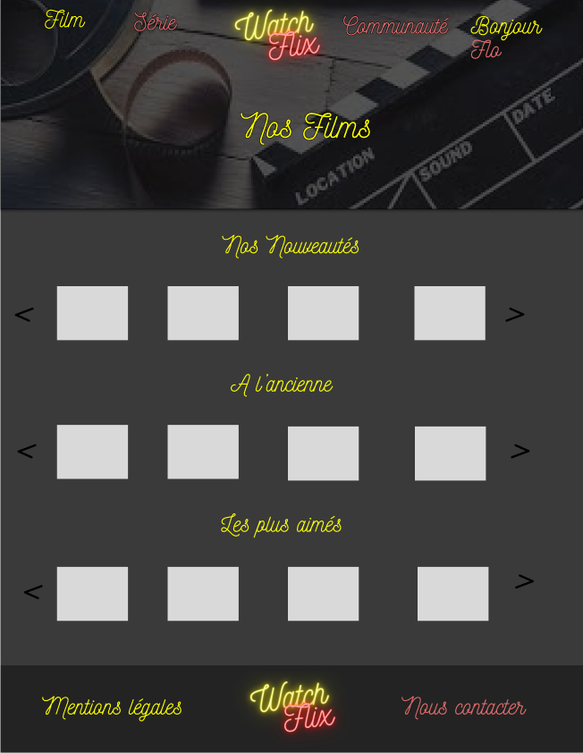
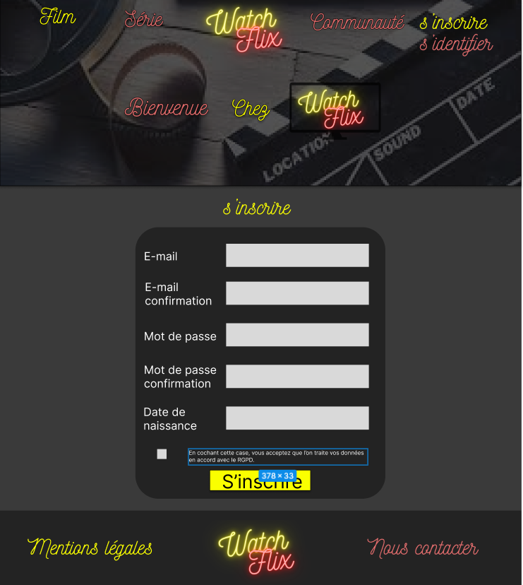
Quelque Plan du site

Slide 5
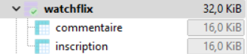
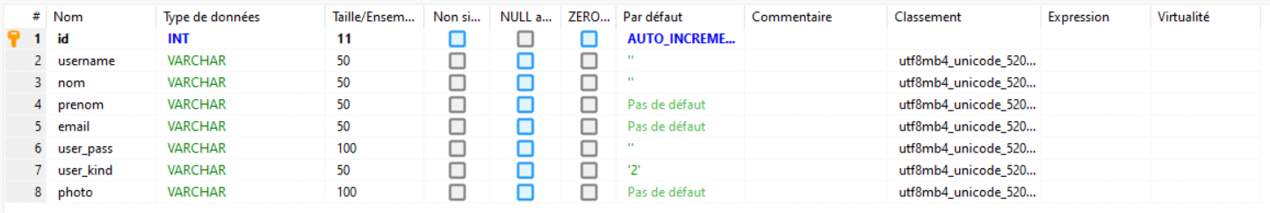
Tableau de la Base de données et le PDO
Table inscription
Table commentaire

Slide 6
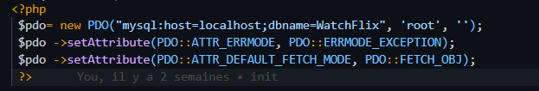
PDO (PHP Data Object)

Slide 7
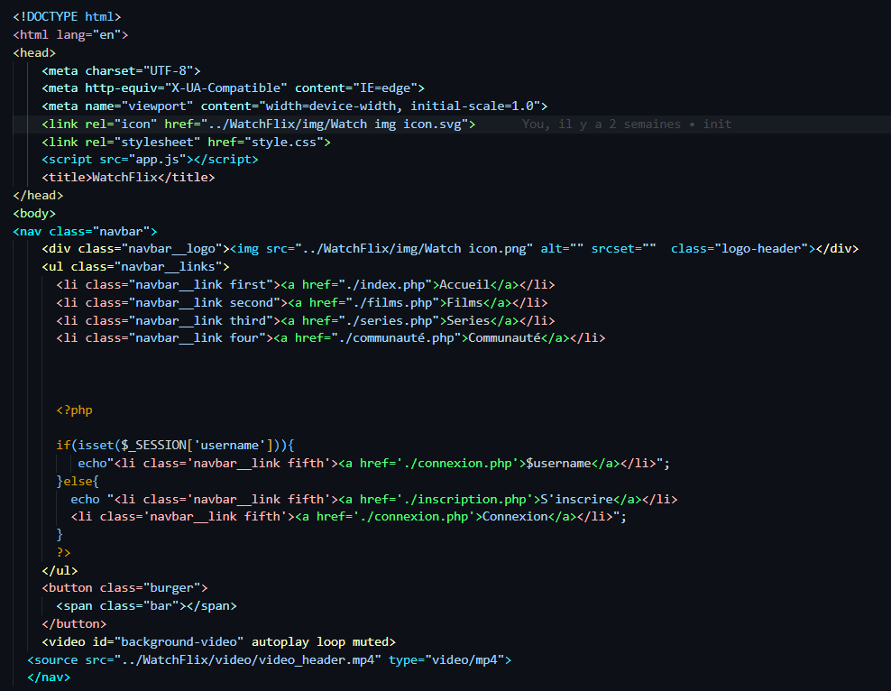
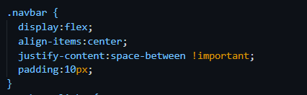
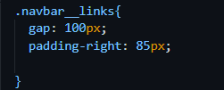

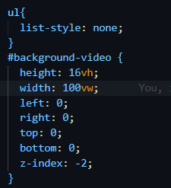
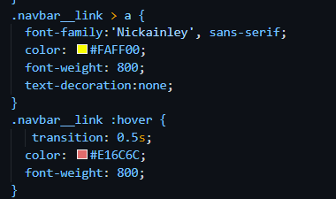

Header

Slide 8

Page d'accueil

Slide 9

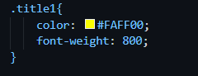


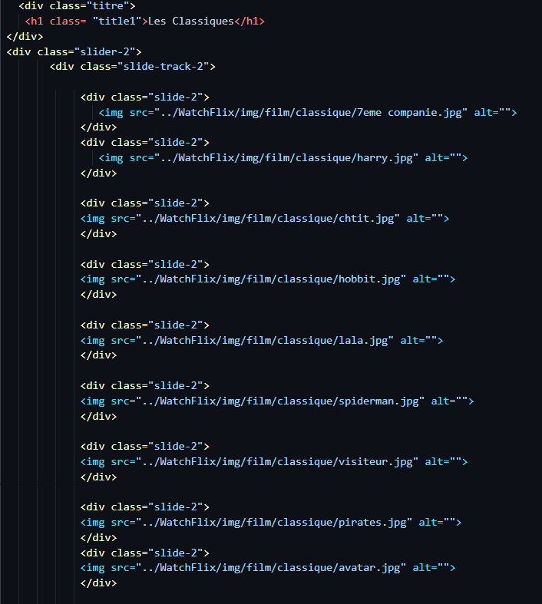
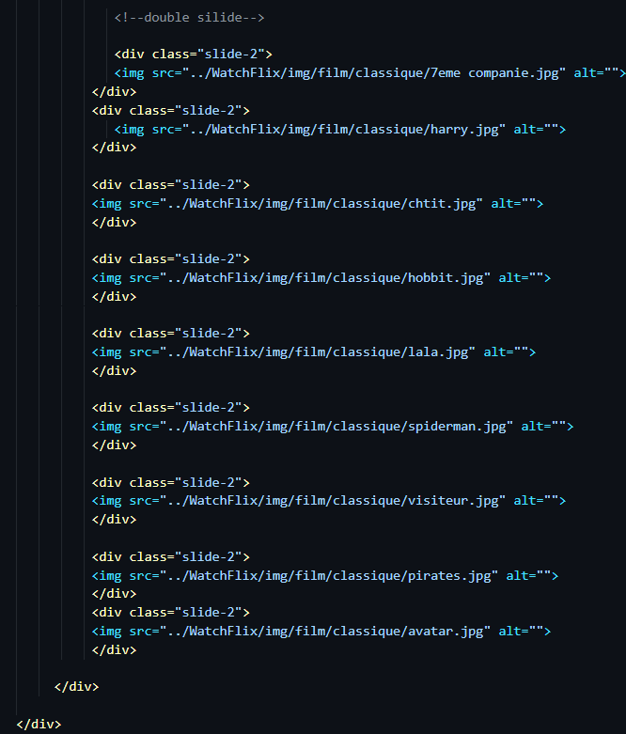
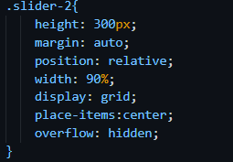
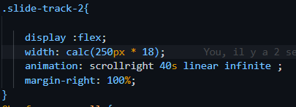

Slide 10
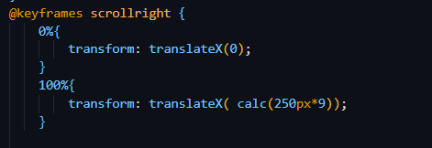

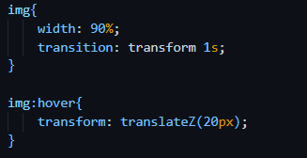

Slide 11
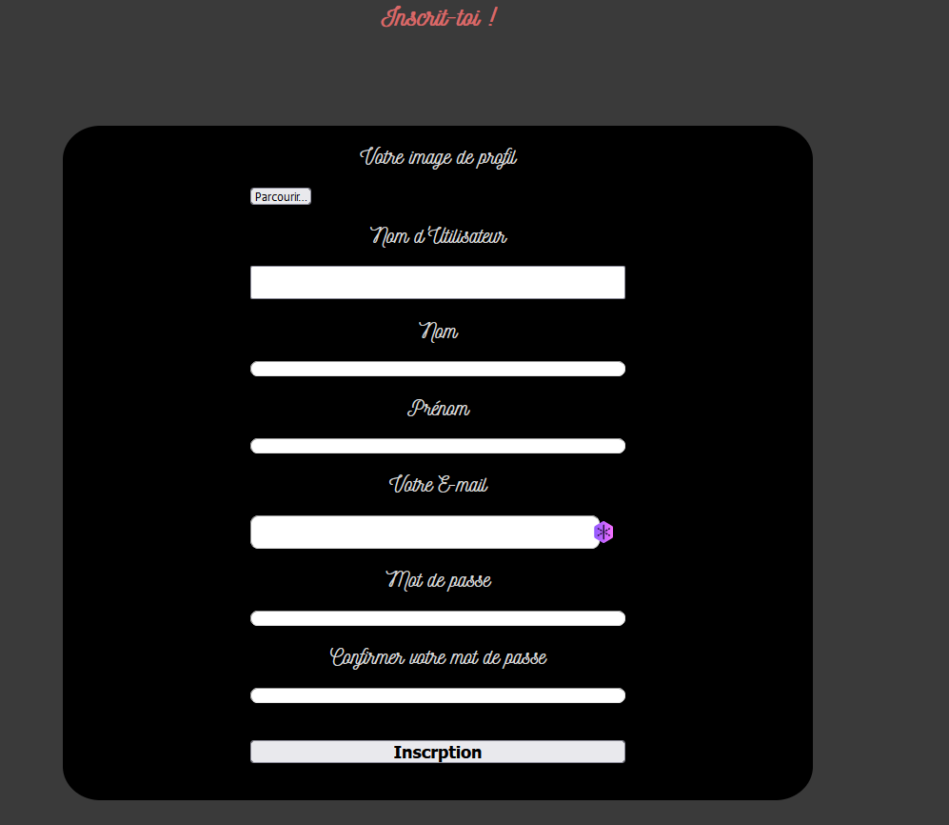
Page Inscription

Slide 12
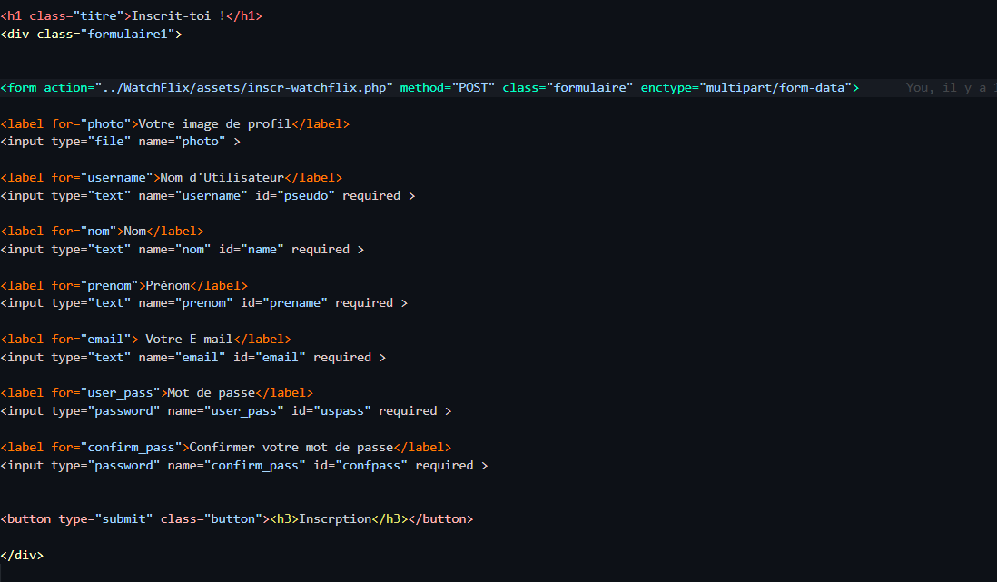
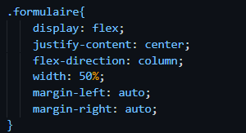
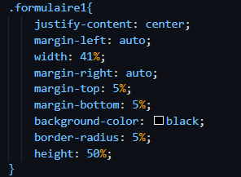

Slide 13
